Slide 1
Степінь числа.
Квадрат і куб
натурального числа

Slide 2
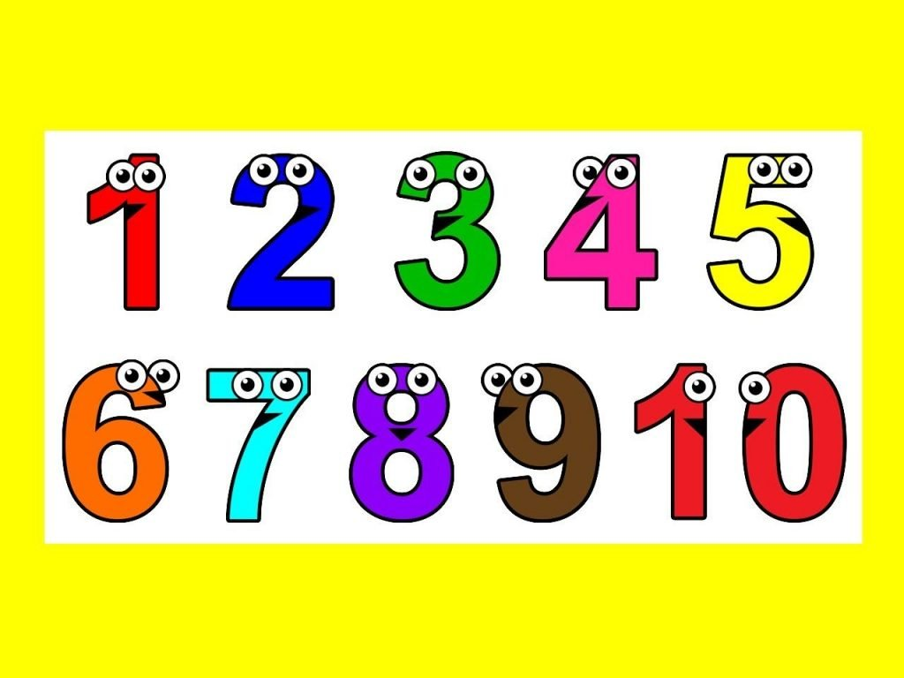
Цифри не керують світом, але вони показують, як управляється світ.
(І. Гете)

Slide 3
Поміркуйте
Як можна подати суму коротшим записом?
8 + 8 + 8 + 8 + 8 + 8 + 8 + 8 + 8 + 8;
      2) 3 + 3 + 3 + 3 + 3;
3) а + а + а + а + а + а + а;
4) 7 + 7 +… + 7.
п разів

Slide 4
Виконайте дії
Подайте у вигляді добутку двох рівних множників число:
25; 3) 100;
2) 49; 4) 10000.
Подайте у вигляді добутку трьох рівних множників число:
1) 8; 2) 125; 3) 1000.

Slide 5
На замітку
У математиці є спеціальний спосіб для запису добутку, у якому всі множники рівні між собою
5
7
2 · 2 · 2 · 2 · 2 = 2
5 множників
4 . 4 . 4 . 4 . 4 . 4. 4 = 4
7 множників

Slide 6
Степінь числа
5
Вираз 2 називають степенем і читають так:
два в п'ятому степені,
4 - чотири в сьомому степені,
а - а в четвертому степені і т.п.
7
4

Slide 7
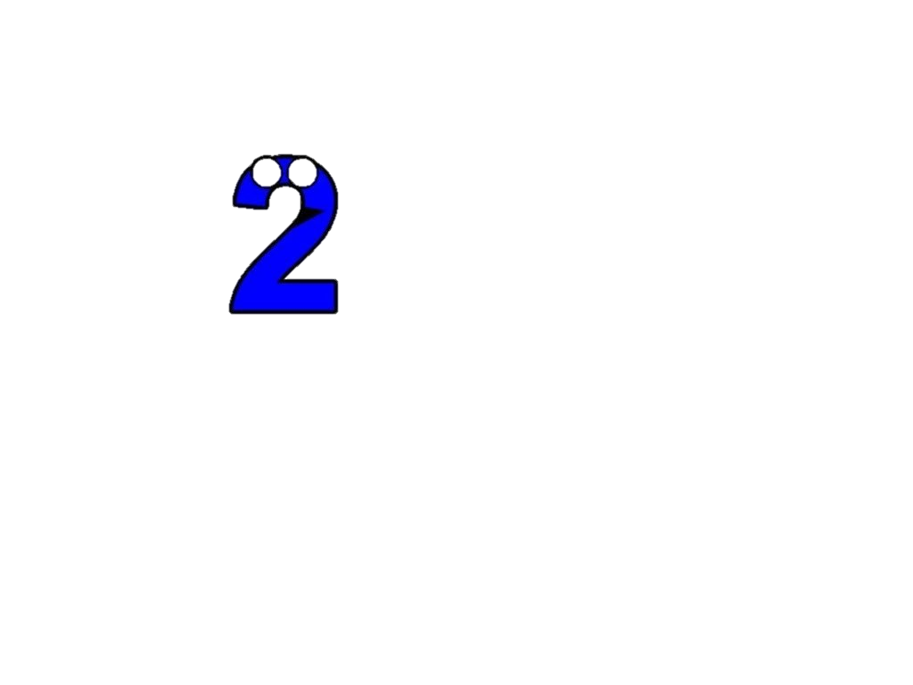
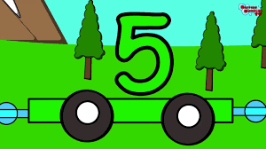
Степінь числа
степінь
Основа степеня

Slide 8
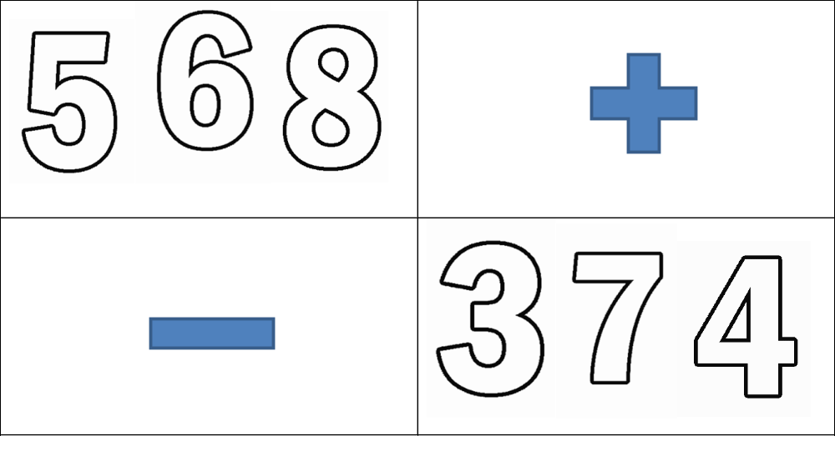
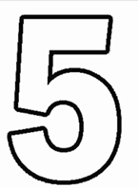
Степінь числа
Степінь показує кількість множників

Slide 9
Степінь числа
Добутком двох рівних між собою чисел а · а називають квадратом числа а та записують а
2
Читають так: а у квадраті
або а в другому степені
Добутком трьох рівних між собою чисел а ·а · а називають кубом числа а та записують а
3
Читають так: а у кубі
або а в третьому степені

Slide 10
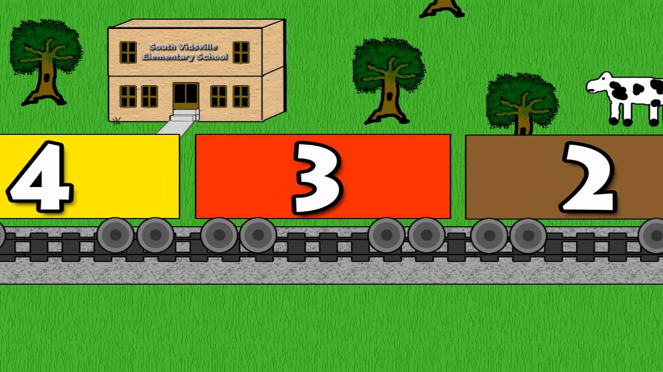
Степінь числа
Будь-яке число у степені 1 дорівнює самому цьому числу
Наприклад, 3 = 3, 2018 = 2018
1
1

Slide 11
Степінь числа
Якщо до числового виразу входять квадрати і куби чисел, то їхнє значення обчислюється до виконання інших дій
(18 – 12)² · 4² + 25² =
6² ·4² + 25² = 36 ·16 +625 = 576 + 625 = 1201

Slide 12
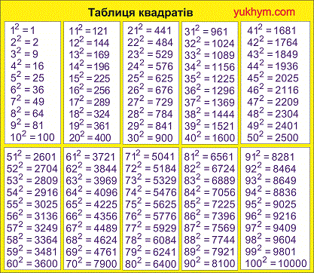
Степінь числа
Існує таблиця квадратів і кубів чисел

Slide 13
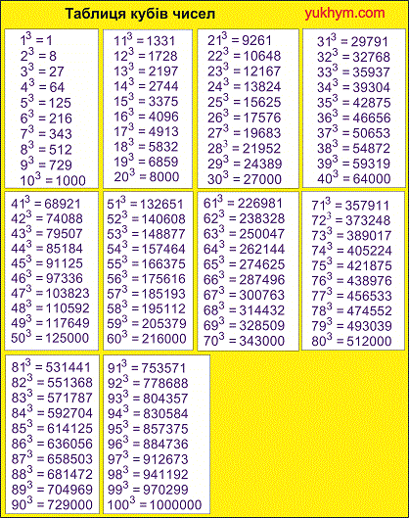
Степінь числа

Slide 14
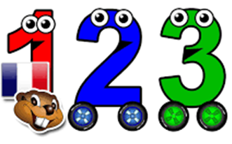
Відновіть запис
?
2 = 16;
? = 64;
3² = …;
6 = 36.
3
?

Slide 15
Доповніть послідовність
поданих степенів
а) 1, 4, 9, 16, 25, …;
б) 1, 8, 27, 64, …

Slide 16
Заповніть порожні місця
таблиці
Основа | Показник степеня | Степінь
4 | 2
 |  | 6 ³
5 |  | 5³
7 | 10
 | 2019 | 0
а | с
d | 3
2019

Slide 17
Степінь числа
Перевірте, які з рівностей правильні:
6² + 8² = 10²;
5³ = 4³ + 3³;
2² + 3² +6² =7²;
11² = 9² + 2² + 6².

Slide 18
Поміркуйте
Якою цифрою закінчується число:
2019²;
569² + 23³;
682³ - 300³;
1 095627 ².

